Slide 1

Třicetiletá válka
1618 – 1648
1.část
VY_32_INOVACE_119_Třicetiletá válka I
Základní škola Čelákovice
Dostupné z Metodického portálu www.rvp.cz, ISSN: 1802-4785, financovaného z ESF a státního rozpočtu ČR. Provozováno Výzkumným ústavem pedagogickým v Praze.

Slide 2
Třicetiletá válka
1618 – 1648
1.část
Autor: Mgr.Eva Hronová
Vytvořeno: 18.11.2011
Stupeň a typ vzdělávání: II. Stupeň – základní – 8.r.
Vzdělávací oblast: Inovace
Vzdělávací obor: Dějepis
Téma: třicetiletá válka 1.část
Anotace: české stavovské povstání
Druh učebního materiálu: prezentace
Očekávaný výstup: orientace v základních pojmech a událostech

Slide 3
Třicetiletá válka
1618 - 1648
zápis – 1. část

Slide 4
příčiny: náboženské rozpory přerostly
v mocenské soupeření
( katolíci X nekatolíkům)
protireformace X reformaci

Slide 5
průběh:
1. fáze – 1618 – 1620 – česká válka = české stavovské povstání
příčiny :
královští místodržící porušují Rudolfův Majestát , a proto došlo k odporu českých stavů

Slide 6
1618 – 2. pražská defenestrace – z oken Pražského hradu vyhozeni královští místodržící Vilém Slavata z Chlumu a Jaroslav Bořita z Martinic
(+ písař Fabricius )

Slide 7
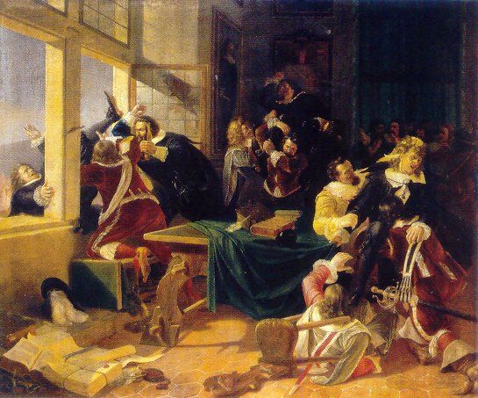

Slide 8
zvolen sbor 30 direktorů – v čele Václav Vilém z Roupova
1619 – zemřel Matyáš , jeho nástupce Ferdinanda II. čeští stavové neuznali,
českým králem zvolen Fridrich Falcký
( zimní král)

Slide 9
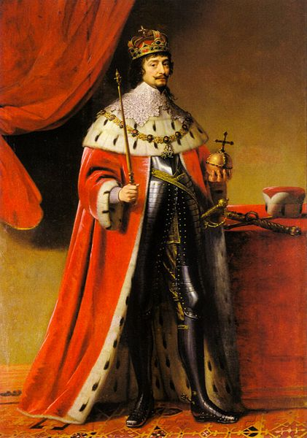
Fridrich Falcký – zimní král

Slide 10
čeští stavové poraženi císařským vojskem
8.11.1620 – bitva na Bílé hoře
Fridrich Falcký uprchl

Slide 11
Doplň informaci:
8.11.1620
Fridrich Falcký
Místodržící Vilém Slavata z Chlumu a Jaroslav Bořita z Martinic
Václav Vilém z Roupova

Slide 12
Použité zdroje
Veškeré texty jsou dílem autora prezentace.
Dostupné z Metodického portálu www.rvp.cz, ISSN: 1802-4785, financovaného z ESF a státního rozpočtu ČR. Provozováno Výzkumným ústavem pedagogickým v Praze.

Slide 13
Soubor:Karel Svoboda Defenestrace.jpg. In Wikipedia : the free encyclopedia [online]. St. Petersburg (Florida) : Wikipedia Foundation, [cit. 2011-10-05]. Dostupné z WWW: <http://cs.wikipedia.org/wiki/Soubor:Karel_Svoboda_Defenestrace.jpg>.
Soubor:Gerard van Honthorst 006.jpg. In Wikipedia : the free encyclopedia [online]. St. Petersburg (Florida) : Wikipedia Foundation, [cit. 2011-10-05]. Dostupné z WWW: <http://cs.wikipedia.org/wiki/Soubor:Gerard_van_Honthorst_006.jpg>.
Dostupné z Metodického portálu www.rvp.cz, ISSN: 1802-4785, financovaného z ESF a státního rozpočtu ČR. Provozováno Výzkumným ústavem pedagogickým v Praze.

Slide 14
Použité zdroje
Veškeré texty jsou dílem autora prezentace.
Dostupné z Metodického portálu www.rvp.cz, ISSN: 1802-4785, financovaného z ESF a státního rozpočtu ČR. Provozováno Výzkumným ústavem pedagogickým v Praze.

